Slide 1

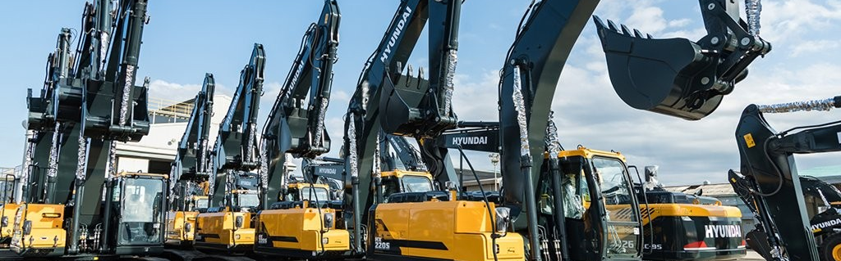
LS 빅데이터 스쿨 2기 프로젝트 6조 – 주제 선정 보고서
6조 금해인, 배영석, 양찬규, 이준우, 정서연, 한현수
건설 기계 데이터 분석 통한
건설 기계 오일 상태 진단

Slide 2


Table of Contents
과제 배경 탐구 – 오일 교체와 상태 진단
주제 및 고객 선정
과제 진행 방향성
분석 과제 기대효과

Slide 3
1. 프로젝트 개요
프로젝트 수행 절차 및 경과
구분 | 기간 | 활동 | 비고
요구사항 정의 및 분석 기획 | 6/10(월) | 문제 정의, 비즈니스 관점 요구사항 정의 등등
데이터 전처리 | 6/11(화) | 데이터를 분석하여 불필요한 데이터를 가공
탐색적 분석(EDA) | 6/11(화)~6/13(목) | 데이터 전처리 결과에 따른 분석 방향 제시
모델 학습 및 선택 | 6/14(금) | 최적의 모델을 선정함
대시보드 구축 | 6/14(금)~6/18(화) | 모델링 결과 대시보드에 구현
결론도출 | 6/5(수) | 앞서 진행한 과정을 바탕으로 결론을 도출함.

Slide 4
1. 프로젝트 개요
팀 구성
훈련생 | 주 역할 | 담당 업무
금해인 | Open Runner | 대시보드 구현, 장염 이슈 극복, 위염 이슈 극복 실패
배영석 | Nation Protecter | 컴포넌트 ALL 모델링, 예비군(해군) 참석
양찬규 | Rummikuder | 데이터 전처리, 컴포넌트2 모델링
이준우 | LoL to Chesser | 데이터 전처리, 컴포넌트1 모델링
정서연 | Tazzar | 데이터 전처리, 컴포넌트3 모델링
한현수 | Noise Maker | 도메인 지식 학습 및 도입
김웅기 | 정신적 지주 | 프로젝트 질의응답 및 관리

Slide 5



과제 배경 탐구 - 오일 교체의 중요성
기계 성능 하락 / 고장위험
부품 마모 증가
안전 문제
오일의 교체시기를 놓치면 엔진이나 기어 등 부품에 부담을 줄 수 있음
수리 및 유지 보수 비용의 증가
오일을 교체하지 않으면 부품간 마찰이 증가하여 부품의 마모 증가
오일이 오래 되면 부품 간 마찰로 인한 고온 및 고압으로 인한 안전 문제 발생

Slide 6

과제 배경 탐구 – 오일 상태 진단
Train data의 오일 상태 확인 방식
Sample Transfer day
업체 선택
샘플 채취
배송
분석 및 보고
평가 및 권장사항 수령
오일 샘플링 후 진단 기관으로 이동한 기간 (Days)
평균 7.6일 소요
이동 기간: 정확한 진단, 운영 중단 최소화, 문제 조기 발견
운행 중 오일 상태가 아니기 때문에 정확한 판단이 어려움
오일 상태 진단 솔루션 제안
Notes:
오일을 보내버리면 시간이 걸리기도하고
운행 중 오일 상태를 보는게 중요한데 보낼 때에는 운행 중과 같은 상태의 오일이 아니기 때문에 부정확
센서에 적용되는 프로그램을 만드는게 목적

Slide 7

변수 분석
기존 분류 알고리즘 : Proba 값이 Treshold 0.5 기준
Threshold 를 구간화 하여 오일 상태 분리
Ex) ~0.4 : 정상 / ~0.45 : 주의 / ~0.5 : 경고 / 0.5~ : 위험
불량판정에서 더 나아가 불량이 되기 전 실시간 진단을 통해 교체시기 추적

Slide 8

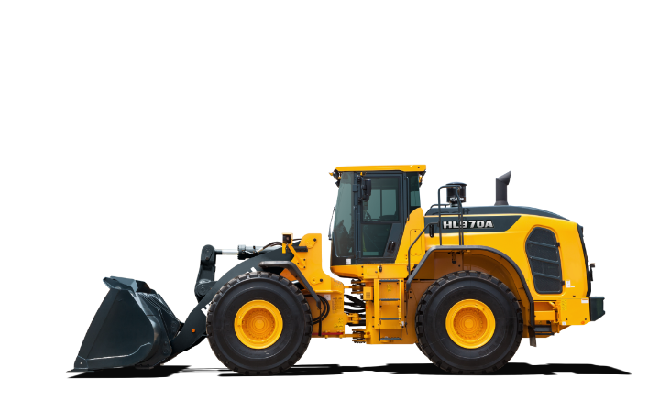



주제 및 고객 선정
오일 교체 주기 알람
작업량
시동
오일을 바꾸자! ^^
분석 주제 및 기대효과
문제해결!
오일 불량
건설 기계에서 필요 데이터 실시간 수집
Train 데이터로 학습시킨 모델을 통해
실시간 수집 데이터로 오일 상태 판단
Notes:
오일을 보내버리면 시간이 걸리기도하고
운행 중 오일 상태를 보는게 중요한데 보낼 때에는 운행 중과 같은 상태의 오일이 아니기 때문에 부정확
센서에 적용되는 프로그램을 만드는게 목적

Slide 9

오일 교체로 인한 기대효과 – 비용 측면
전체가 아닌 부분 오일 교체가 가능
오일 검사 및 교체로 인한 작업 중단 시간의 단축
오일 상태에 대한 검사로 오일 교체 비용 감소
Notes:
엔진교체 비용은 장치 규격별로 지게차 최대 1,930만 원, 굴삭기 최대 2,035만 원이며 출처: 천안 노후 지게차·굴삭기 엔진교체비 전액 지원, 5억7700만원 투입 - 건설기계뉴스 - https://www.kunginews.com/35382공임비: 숨고 기준 40 - 250 수리기간: 짧으면 1-2일 길면 일주일도 걸리는듯. 정비마다 다르니 그냥 기회비용 낭비라고 언급해야할듯

Slide 10
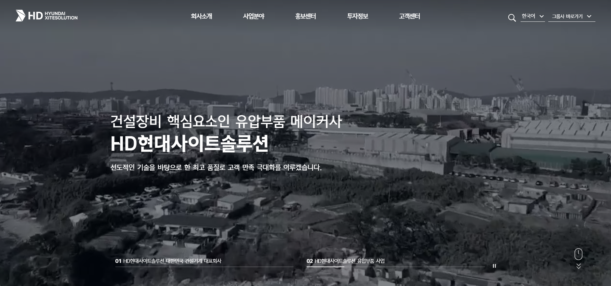
기대 효과 충족을 위해 데이터 제공사의 제품을 파악
-지게차
-굴삭기
-로우더 등등

Slide 11
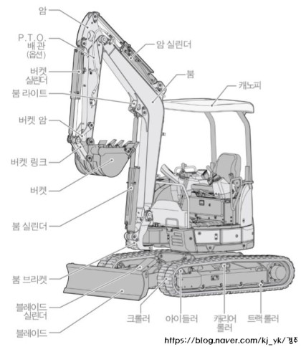

건설 기계 정하기
건설기계 중 굴삭기로 선정
오일 종류가 많고 작업환경이 험하며 관절이 많아 예민한 장비임
적절한 오일 교체가 가장 중요한 장비
오일이 주입되는 부품을 확인

Slide 12
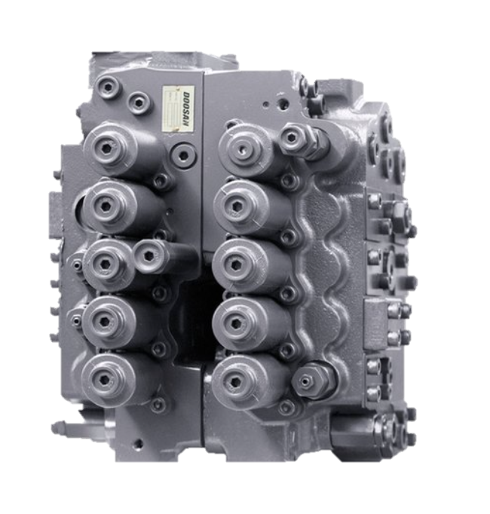
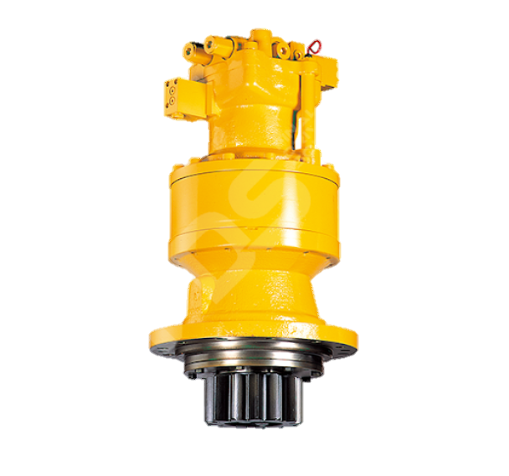
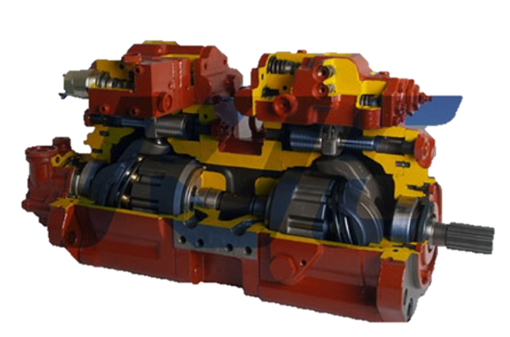
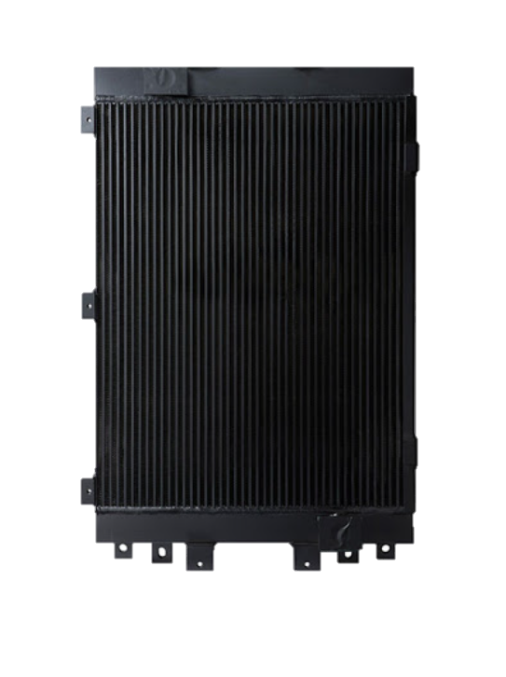
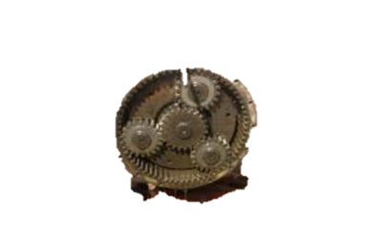
부품 설명
큰 범위 내의 상세 부품을 확인 후 어떤 오일이 어떻게 활용되는지를 확인
메인 펌프
메인 컨트롤 밸브
스윙 모터
​
오일 쿨러
​
스프로켓
​
Notes:
Comp 별로 확인하기 위해 부품 분석

Slide 13
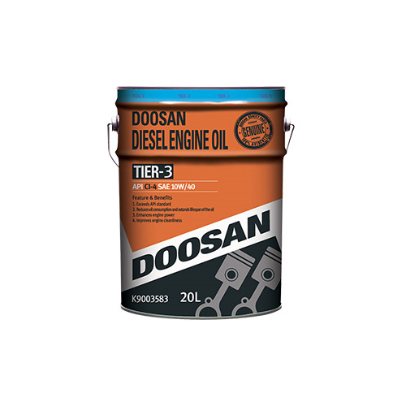
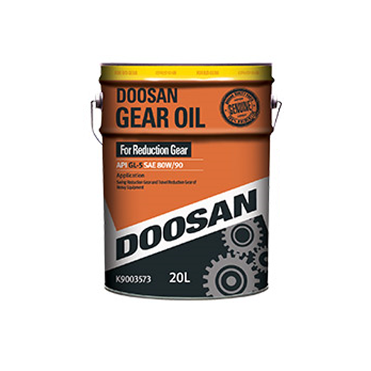
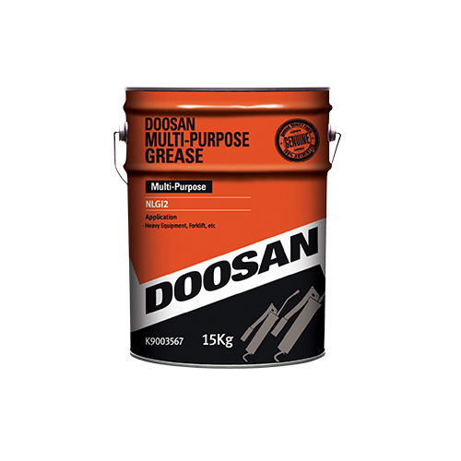
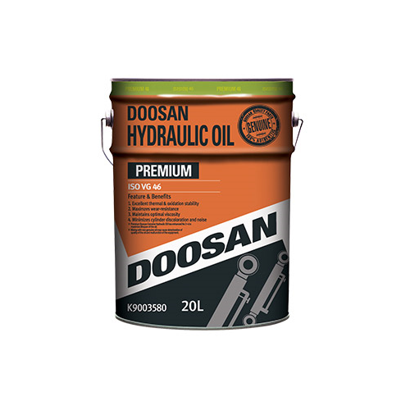
오일 분류
엔진오일 -엔진 | 기어오일 -스프로켓, 기어박스
그리스 -가동 부품들 | 유압오일 - 실린더
건설기계에 사용되는 오일이 어떤 오일들이 있는지 확인
Notes:
엔진 오일 종류

Slide 14
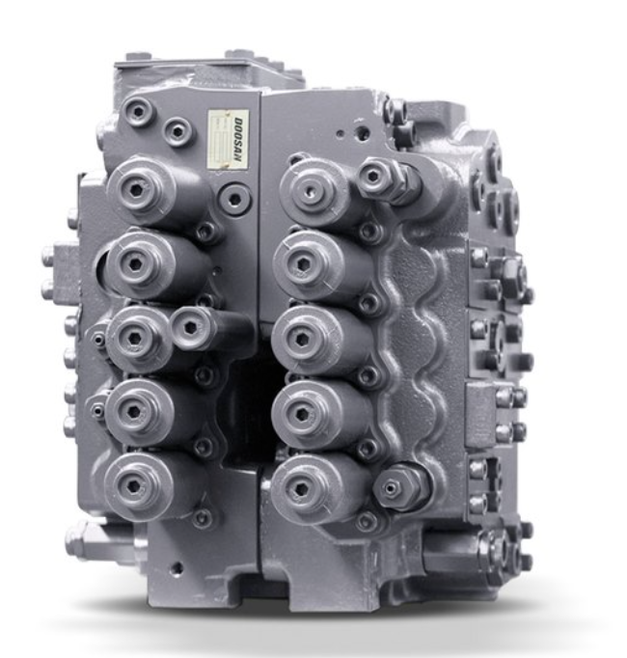
오일 분류 기준
특정 부품들이 유압오일과 윤활유를 공유하는 시스템
오일의 특성으로 부품 확정짓기엔 너무 위험함
그나마 오일특성으로 구분지을 수 있었던 부품은 엔진 (comp 3)

Slide 15
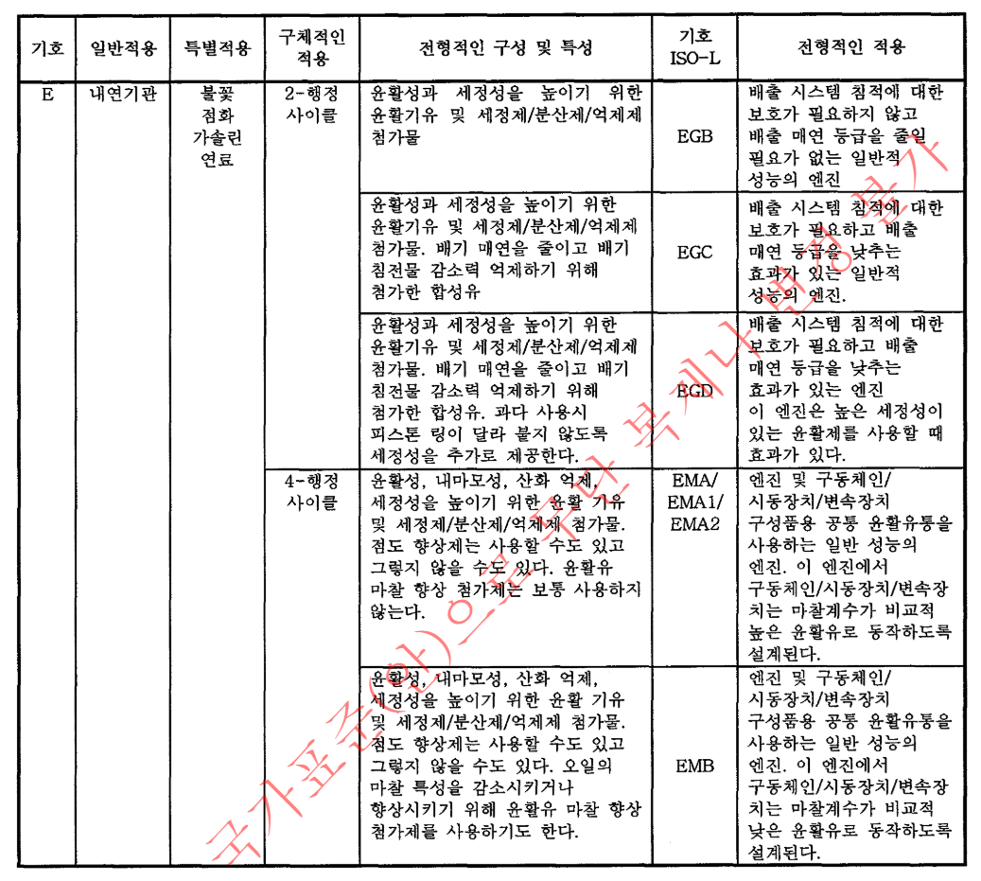
오일 불량 기준 (ISO? API?)
분석을 진행하면서 불량의 기준을 잡으려고 했음
API와 ISO의 V40 기준으로 불량 여부를 판단해보려고 했음
한계점: 계절에 따라 사용 오일이 상이
오일에 첨가물도 포함
운행시간, 작업환경, 장비의 종류와 같은 정보가 너무도 부족
API, ISO 사용의 의미가 없다고 판단
Train data의 불량여부를 그냥 받아들이기로 함

Slide 16

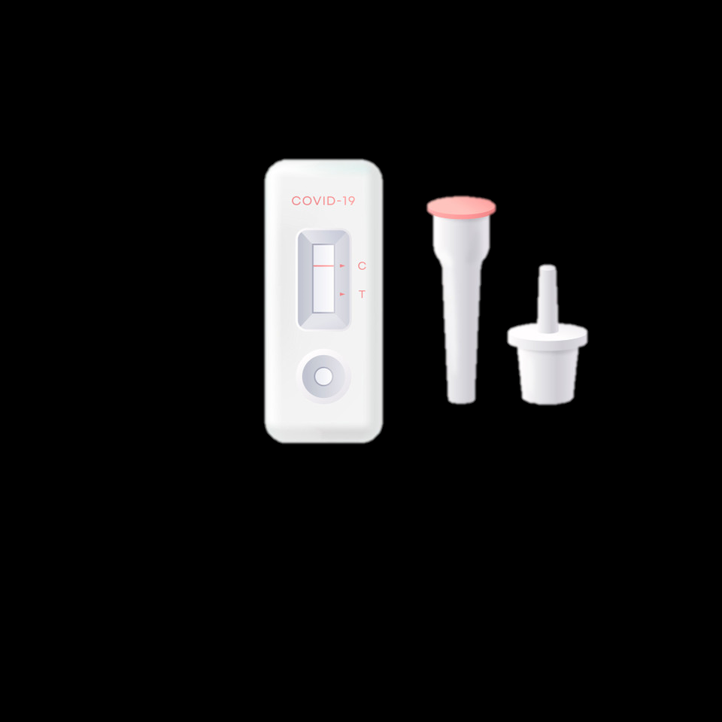
변수 분석
Train Data와 Test Data 추측
Train Data (선별 진료소)
- 14,095행 54열로 구성
자가 진단
샘플 채취
배송
분석 및 보고
평가 및 권장사항 수령
업체 선택
Test Data (자가진단 키트)
- 6,041행 19열로 구성
내부에서 오일을 추측할 수 있도록
자가 진단 키트의 예측력을 높이는 것을 목표로 함
Notes:
오일을 보내버리면 시간이 걸리기도하고
운행 중 오일 상태를 보는게 중요한데 보낼 때에는 운행 중과 같은 상태의 오일이 아니기 때문에 부정확
센서에 적용되는 프로그램을 만드는게 목적

Slide 17
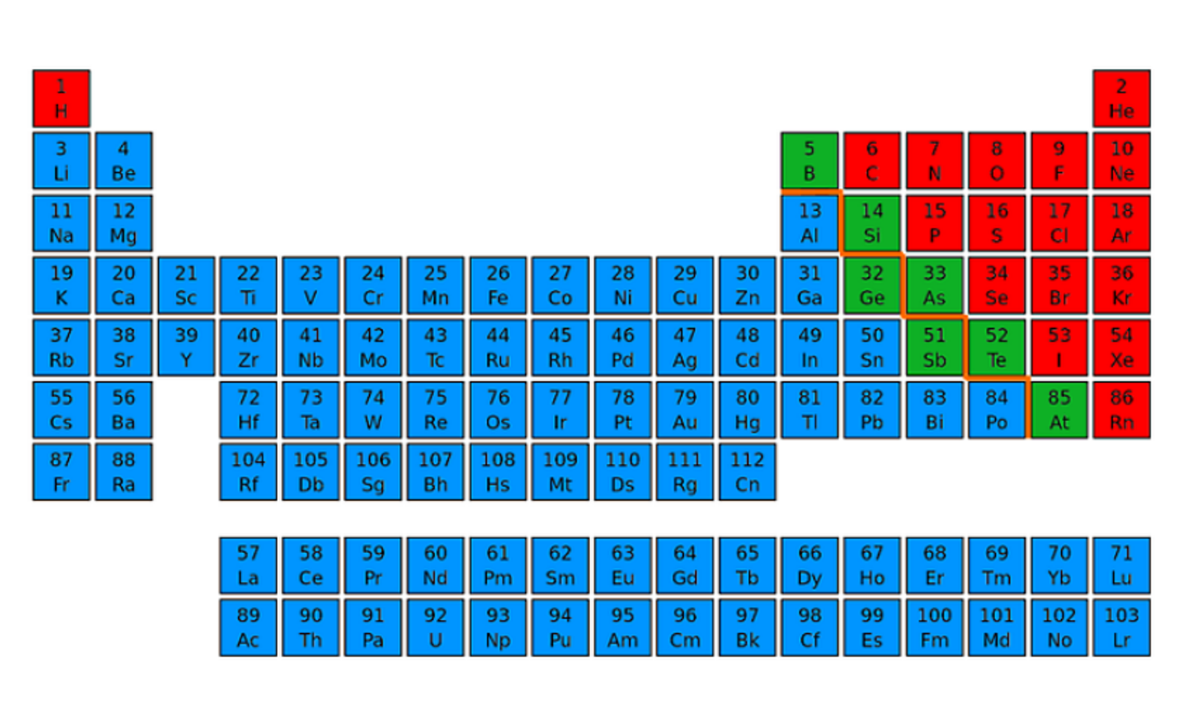
변수 분석
원소 기호 분석
파란색(금속)
초록색(준금속)
빨간색(비금속)
- 원소의 특성을 활용하여 변수를 분석해보려 하였으나
도출되는 특성을 찾을 수 없었음
- 부품 도출의 한계, 오일 추정의 한계 존재
변수 자체 분석 시도 → 오일 교체 시기 예측에 도움 되지 않을 것으로 판단
Notes:
변수의 원소 특성을 활용하여 분석해보고자 하였으나
앞서 말씀드렸듯 부품을 명확히 제시할 수 없고, 오일도 추정할 뿐 확신을 내릴 수 없어서 원소 특성에 따른 분류를 때려침

Slide 18
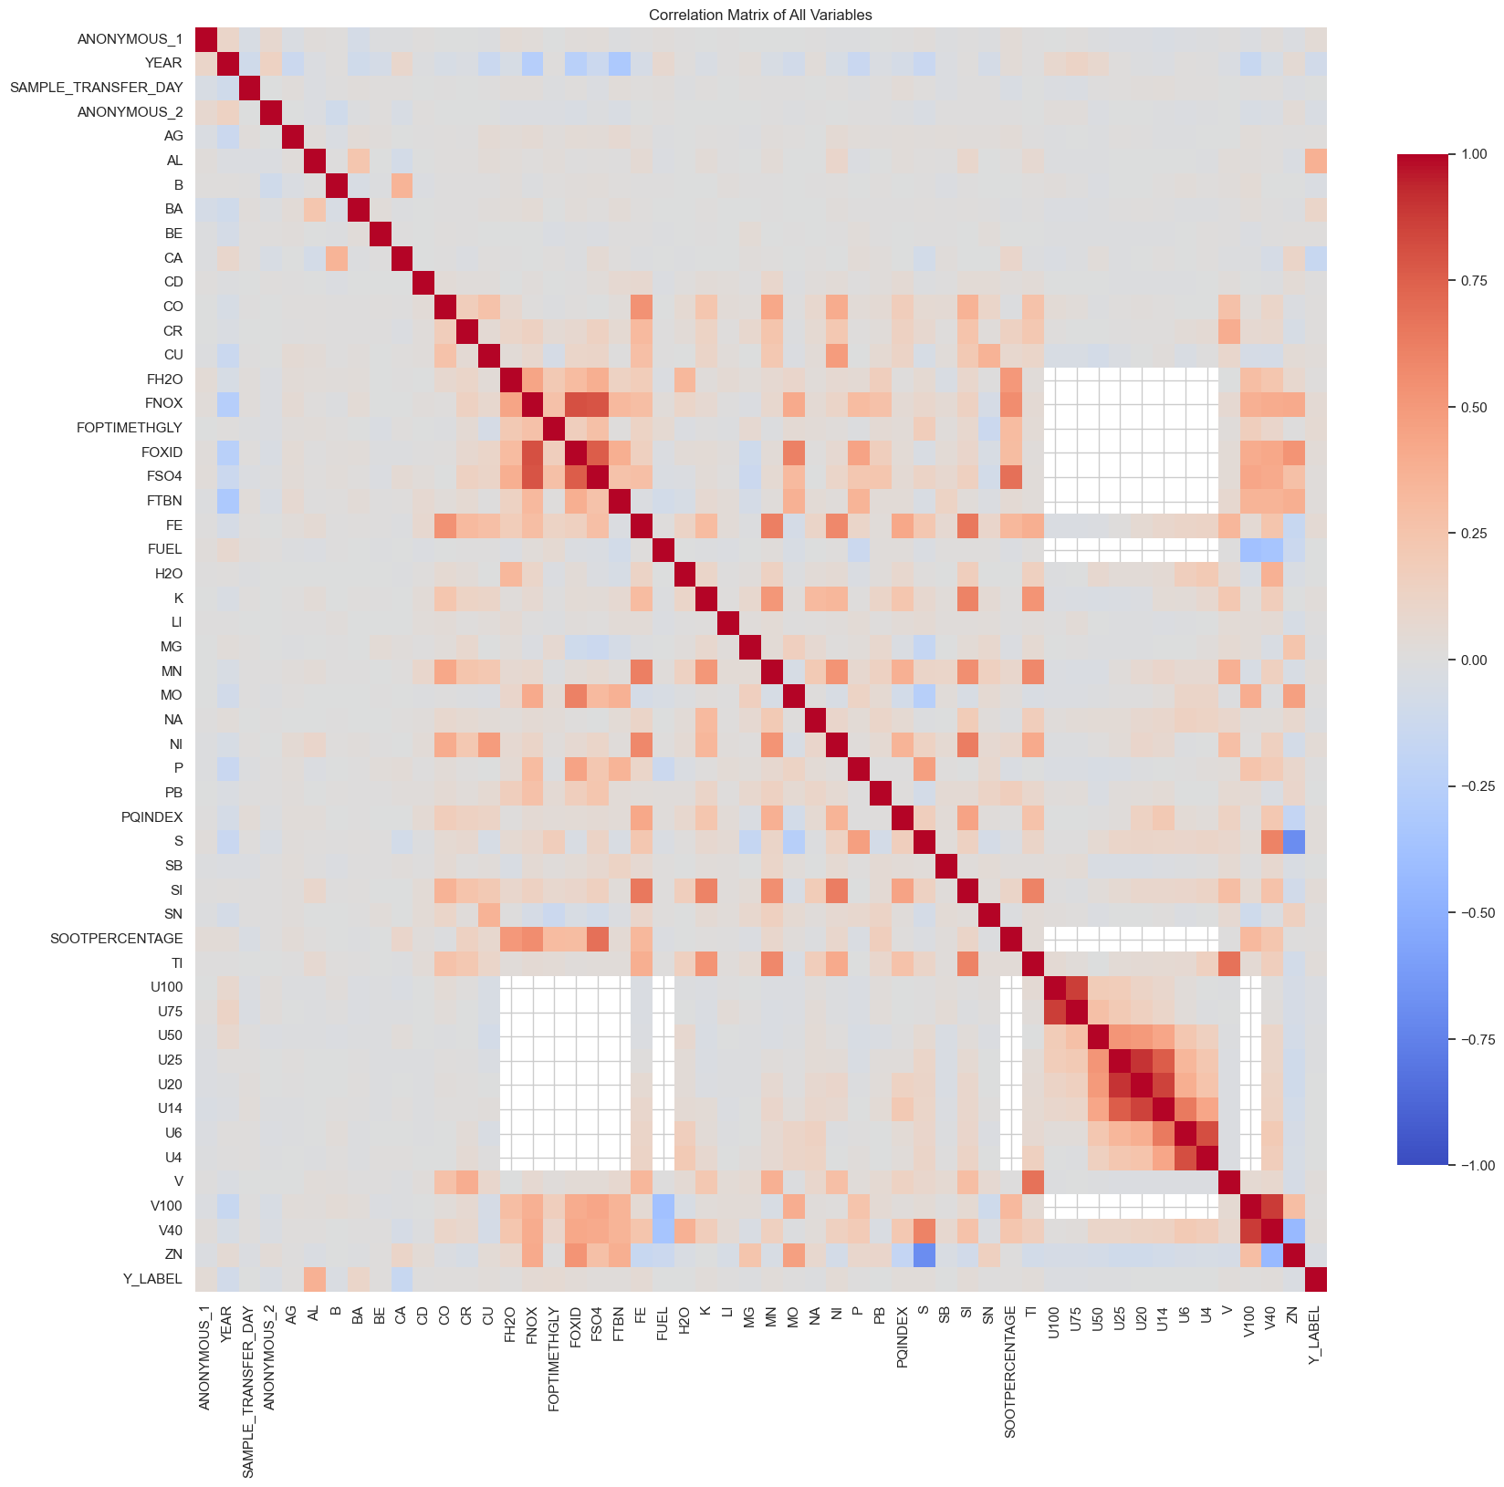
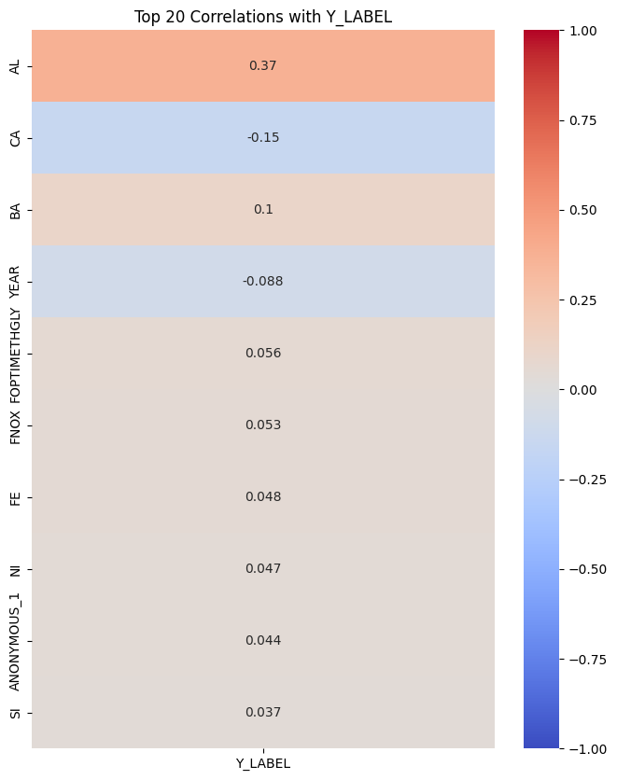
변수 분석
상관관계 확인 → 변수간 상관관계 확인 및 Y_LABEL과의 상관관계 도출

Slide 19
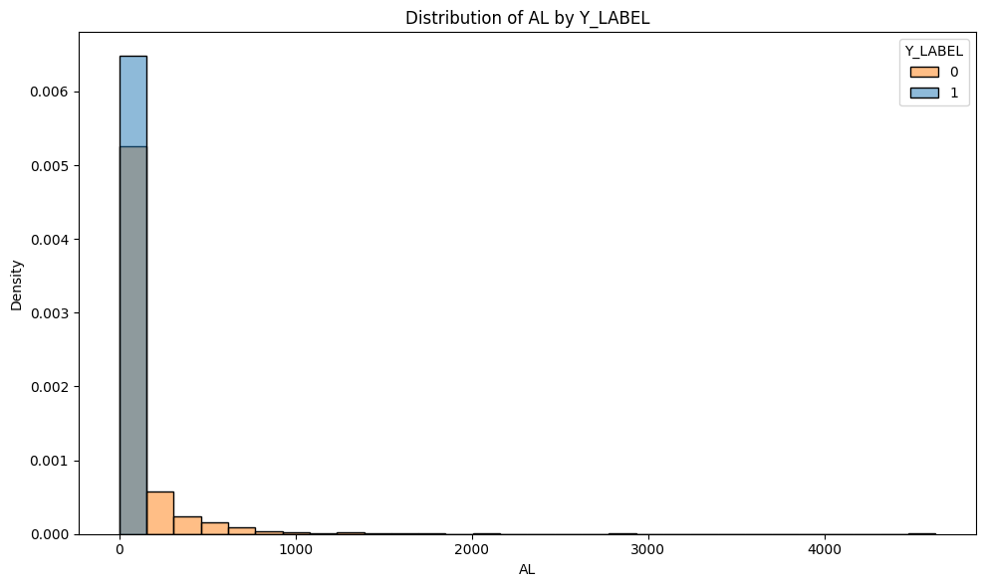
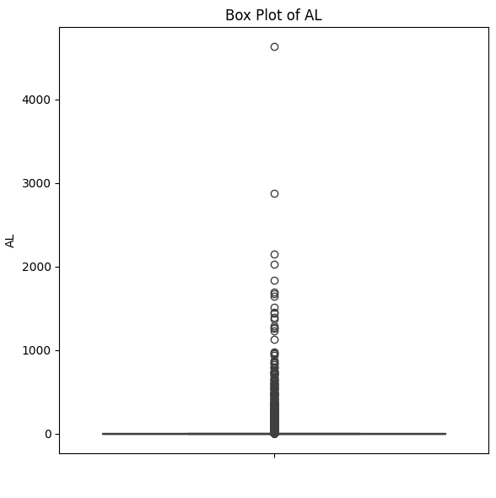
변수 분석
추후 활용하는 모델링에서 AL 변수 활용도가 높음
자가진단키트(Test Data)에 AL 변수 존재하지 않음(데이터 미비)
AL이 뚜렷하게 나타내는 특정 오일 혹은 특정 기기 설비에 대한 정보 부족
Y_LABEL | Count | Mean | Std | Min | 25% | 50% | 75% | Max
0 | 12892 | 2.864877 | 3.630611 | 0 | 1 | 2 | 4 | 57
1 | 1203 | 118.1887 | 276.349 | 0 | 3 | 22 | 112 | 4630
AL(알루미늄) 변수 귀 기울이기
→ 특정 변수를 깊게 보는 것보다 전체 변수를 확인하기로 판단

Slide 20
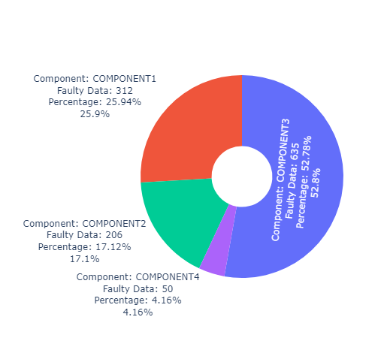
변수 분석
Y_label 1 데이터의 컴포넌트 별 분포
컴포넌트 | 데이터 개수 | Y_label = 1 | 오일 상태 불량률(%)
COMPONENT1 | 3890 | 312 | 8.020566
COMPONENT2 | 2316 | 206 | 8.894646
COMPONENT3 | 7050 | 635 | 9.007092
COMPONENT4 | 839 | 50 | 5.959476
COMPONENT4의 경우 데이터 개수, 불량품 데이터 개수가 현저히 적어 모델링에서 제외하기로 함
Nunique 값을 통해 COMPONENT변수가 4개로 구성됨을 확인
→ COMP별 Y_LABEL의 분포 확인

Slide 21
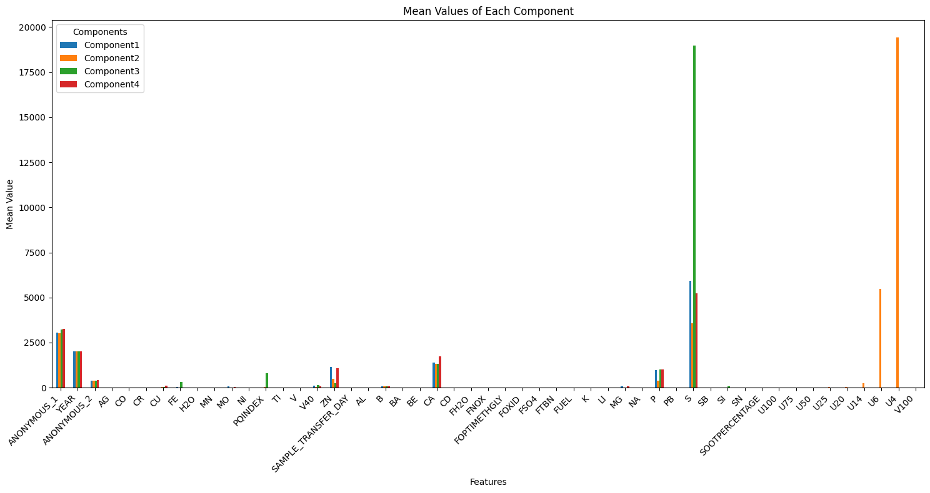
변수 분석
컴포넌트별 차이가 뚜렷하기 때문에 분리해서 분포 확인

Slide 22
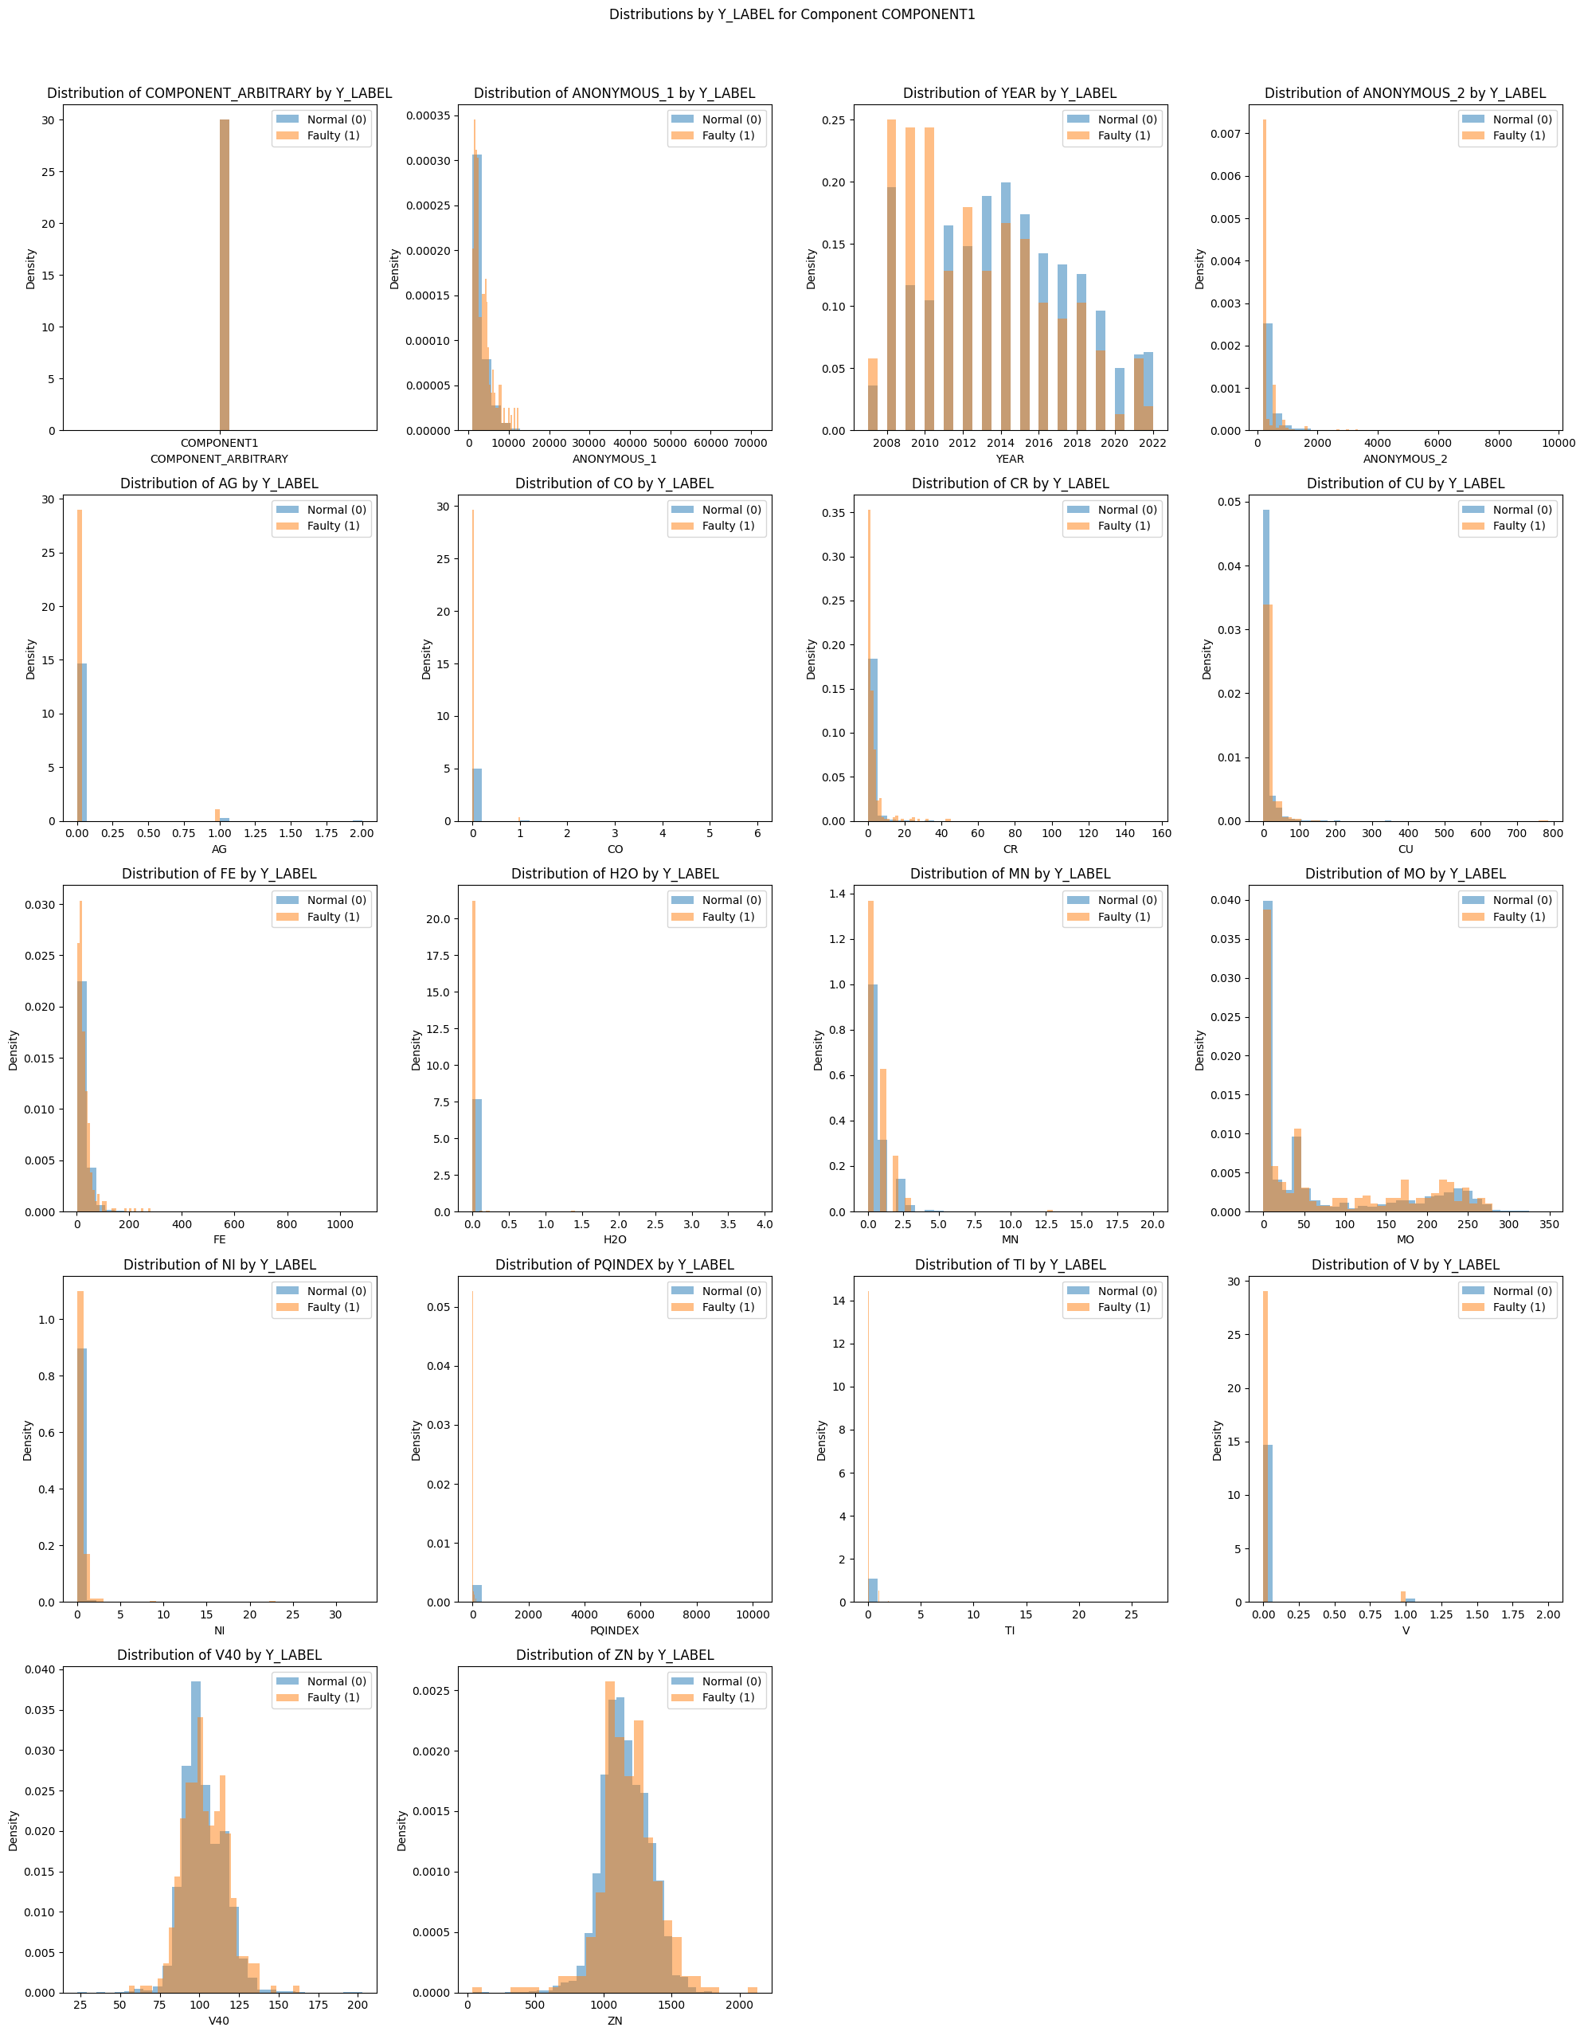
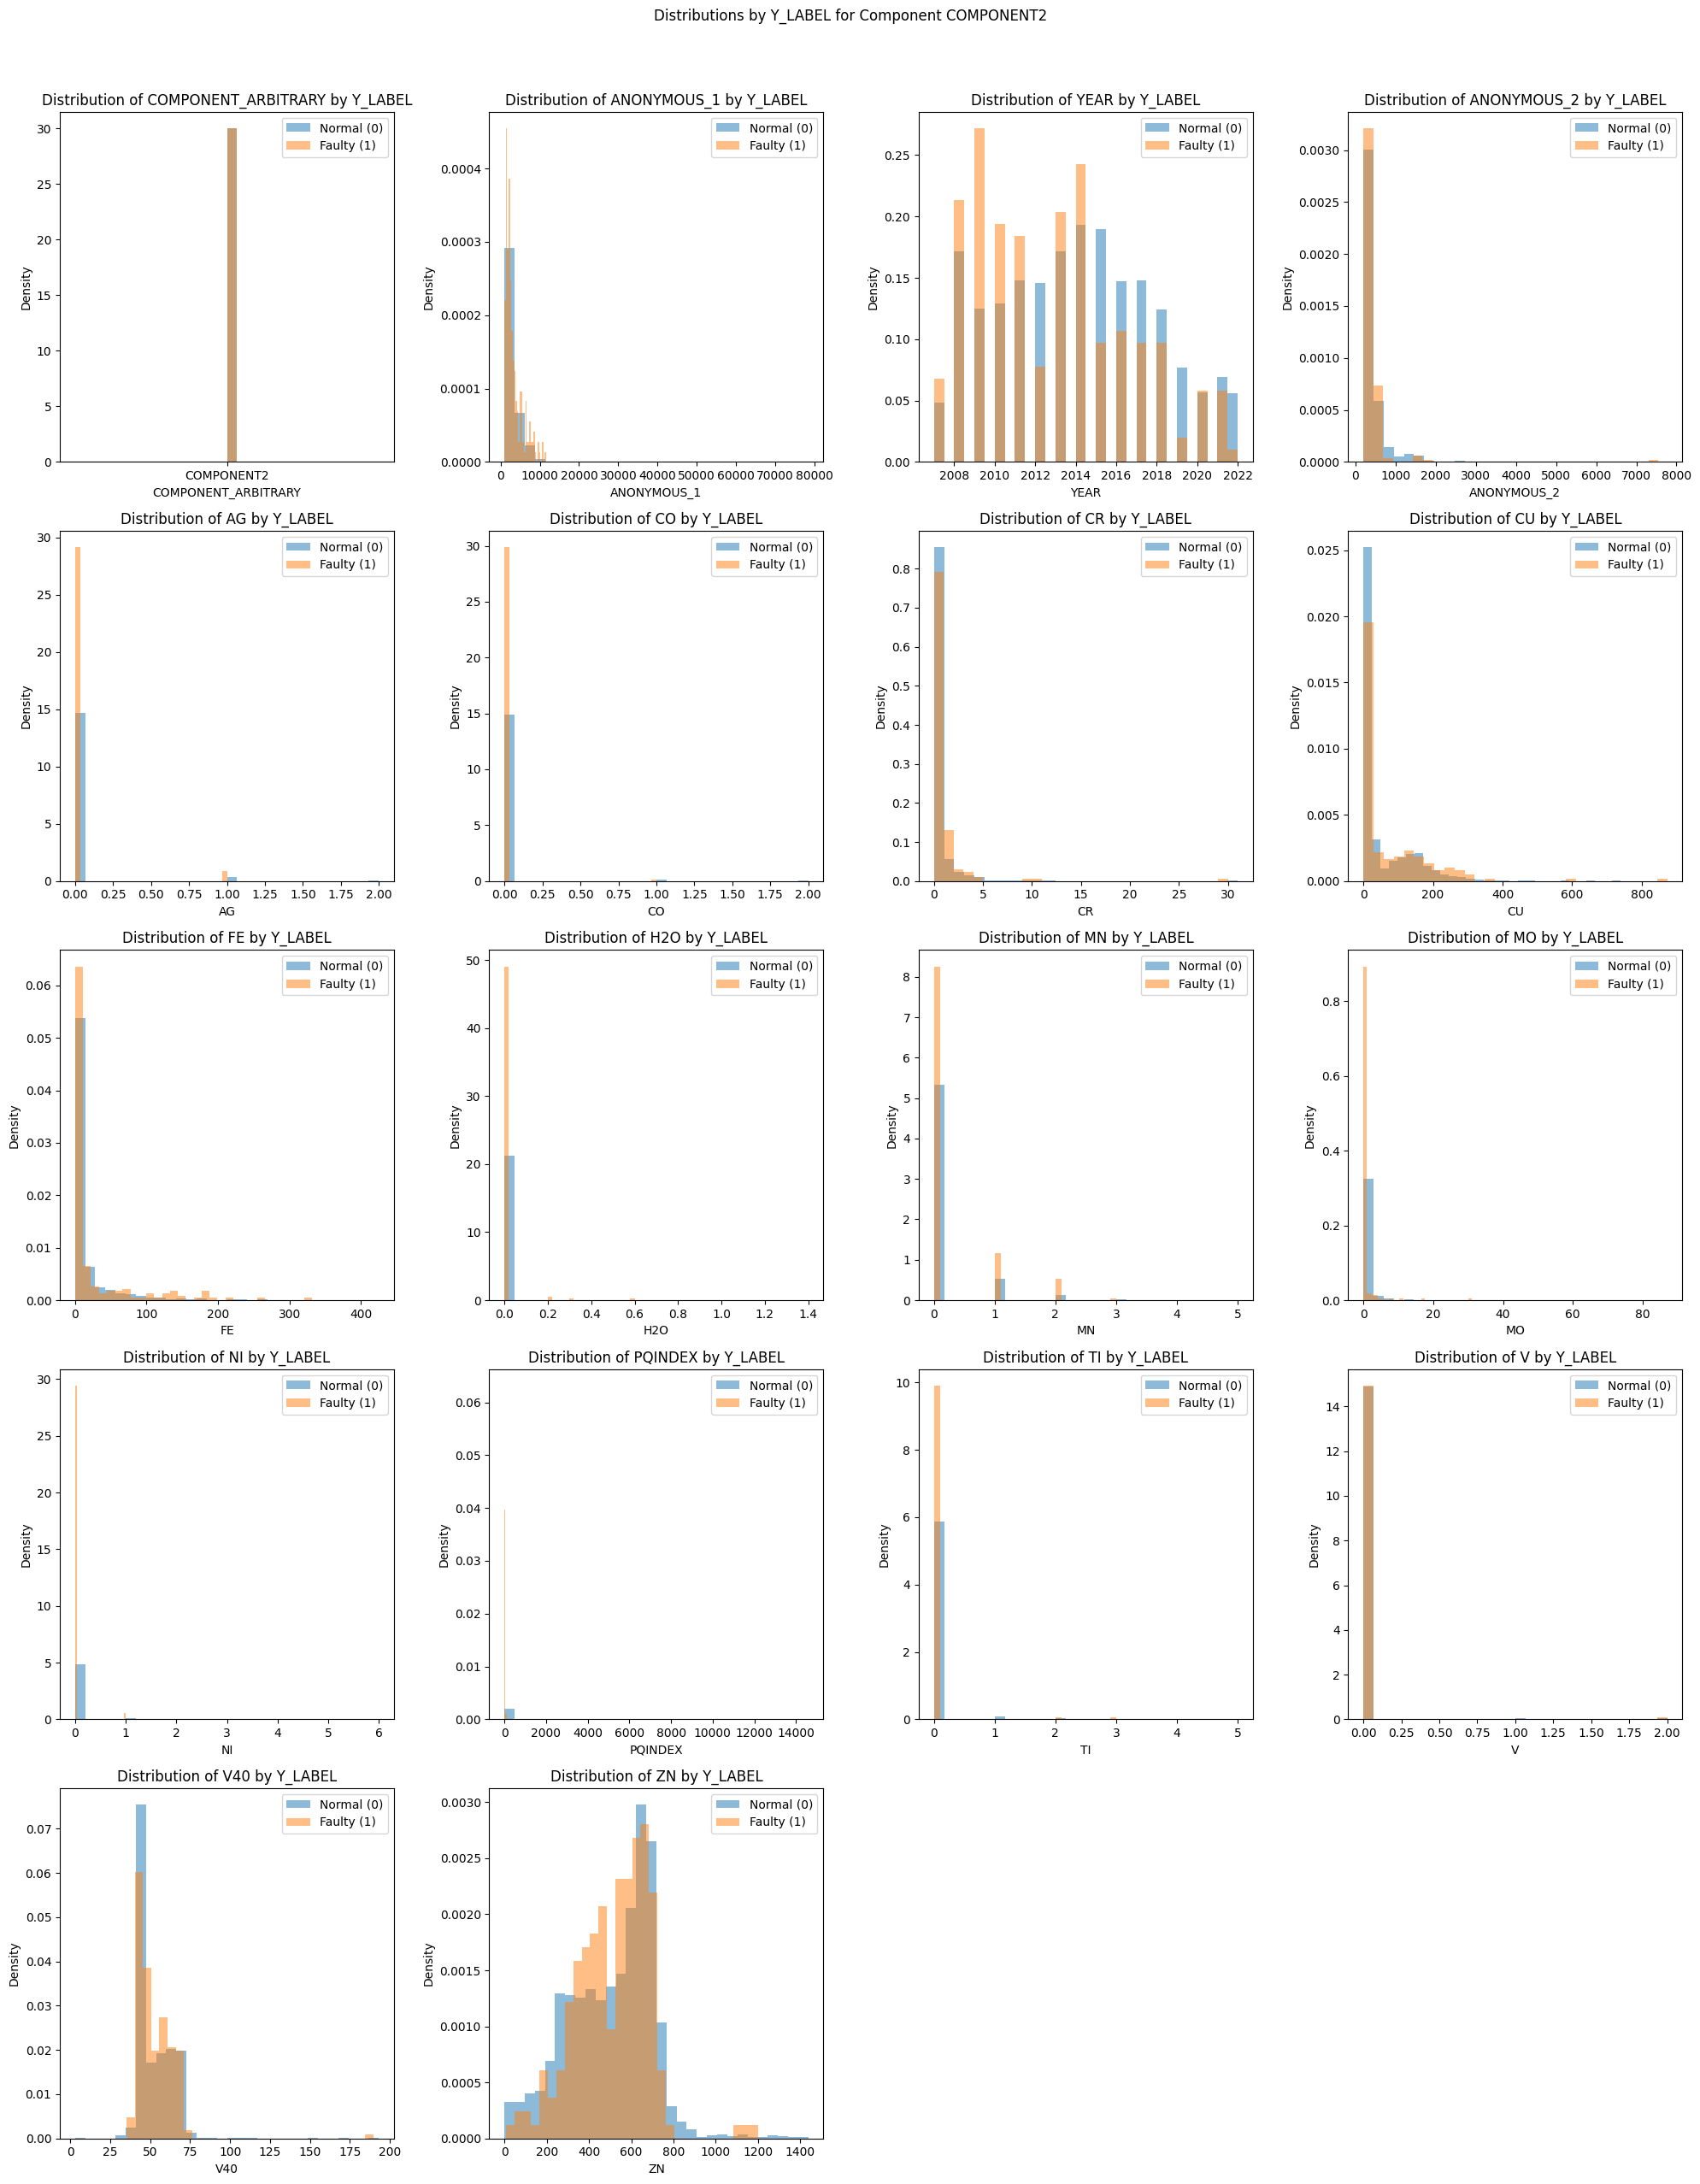
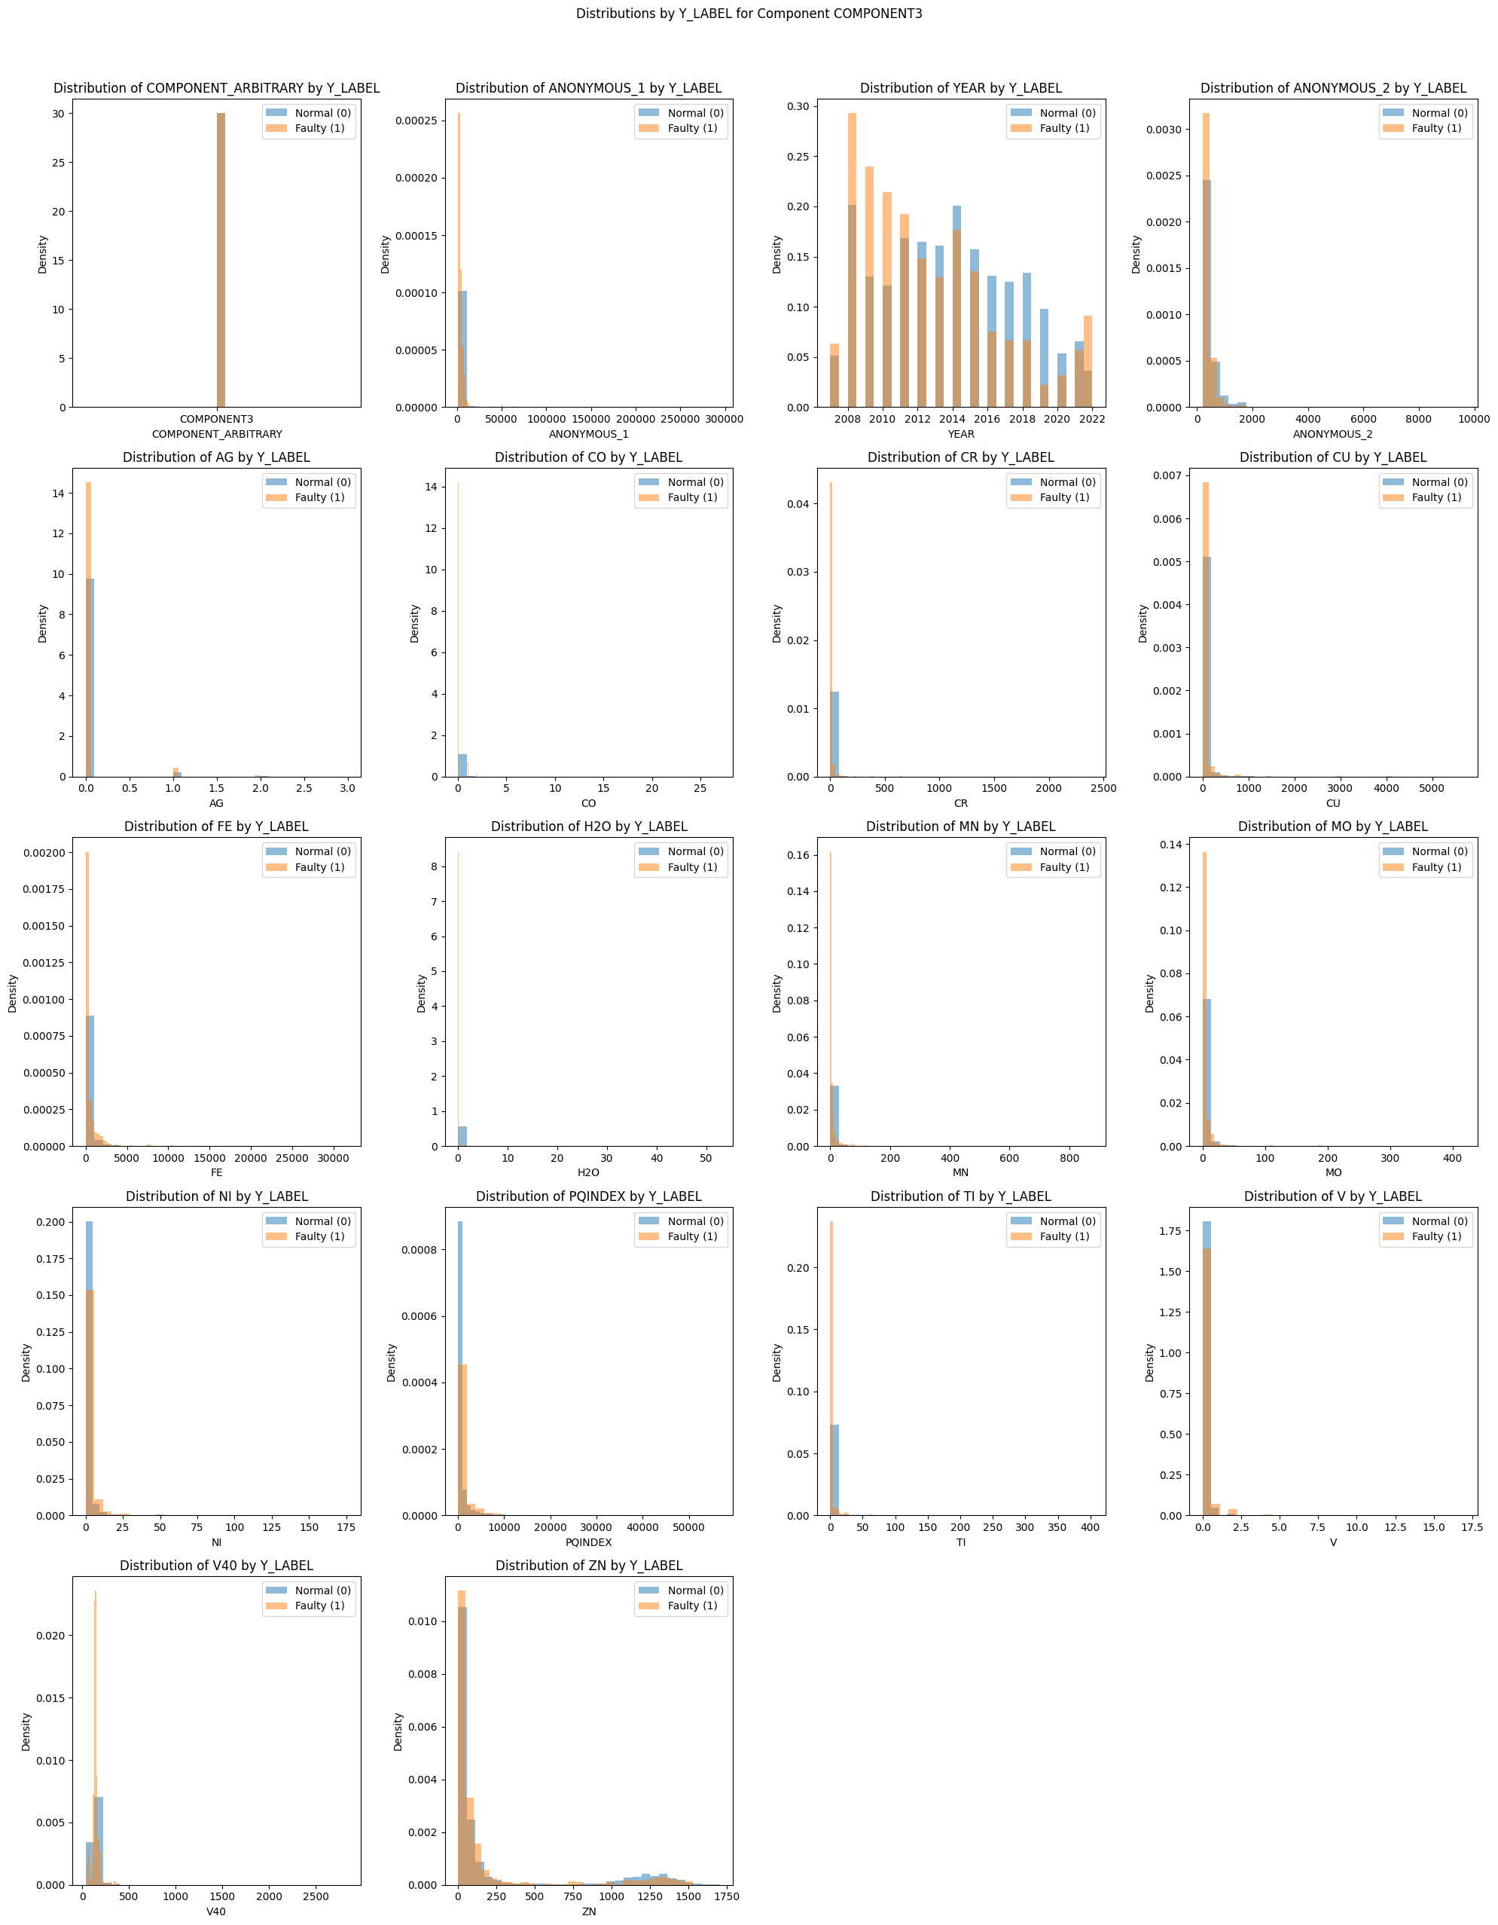
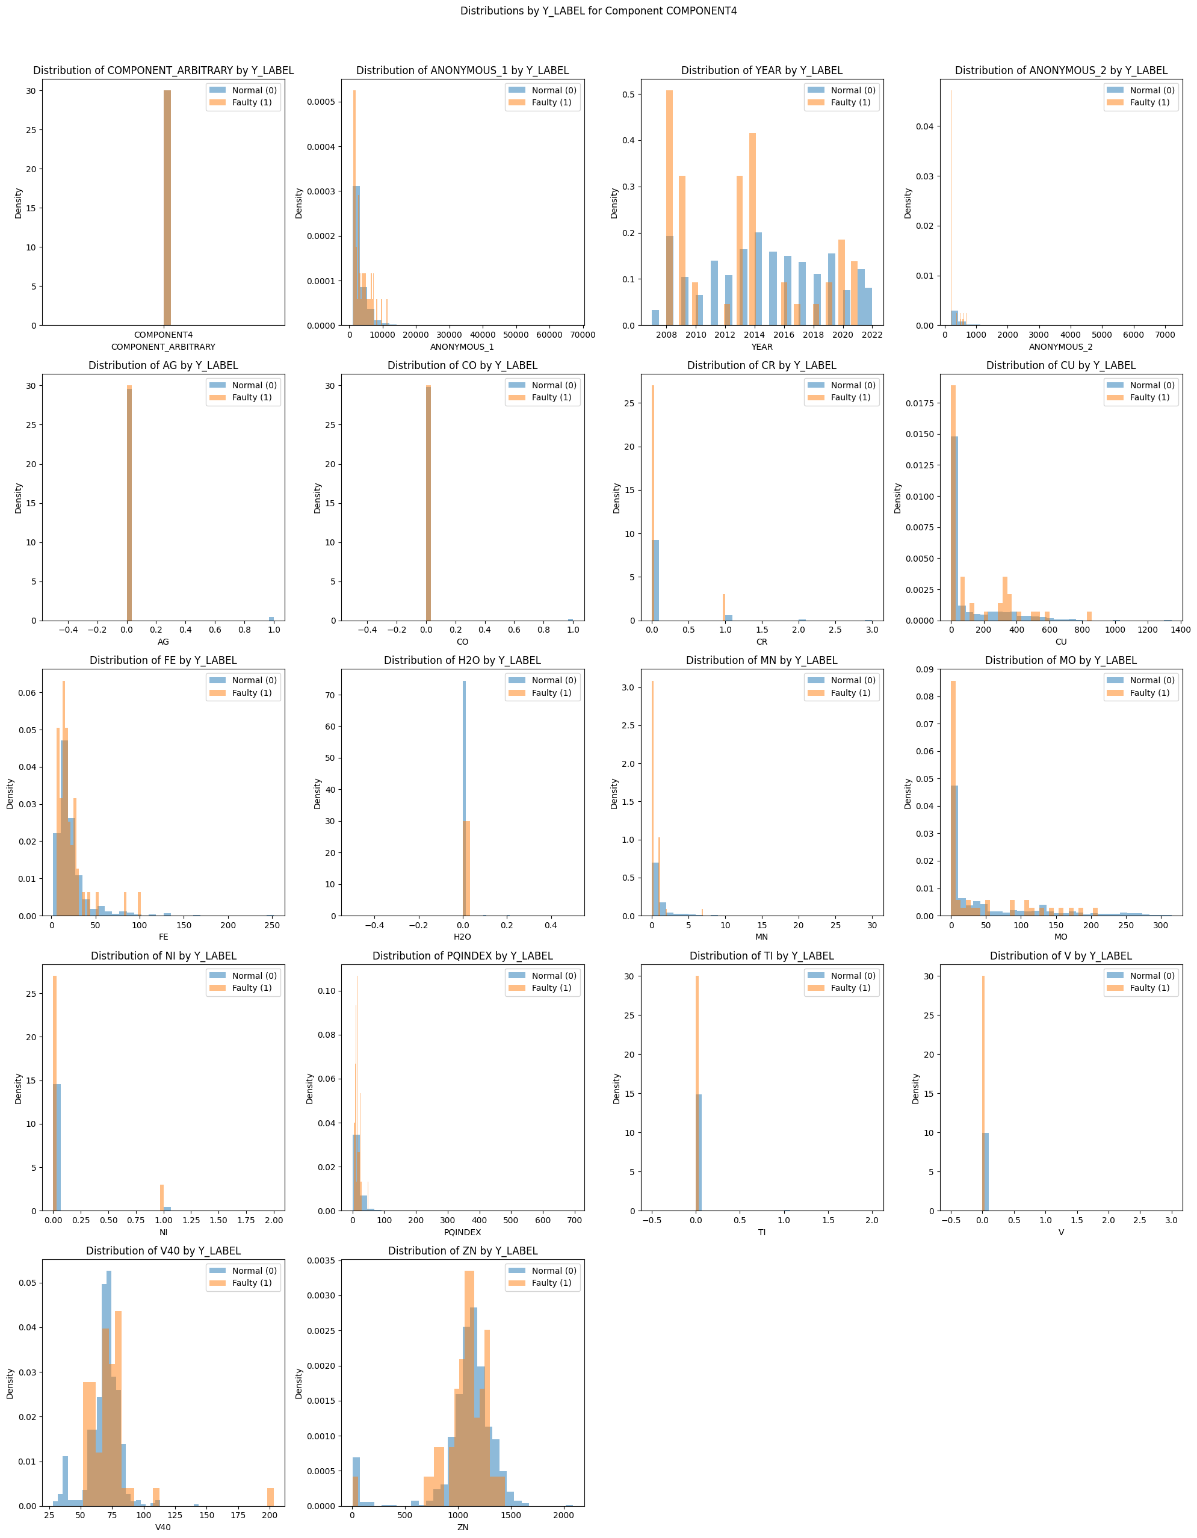
변수 분석
각 컴포넌트 별로 분리하여 분석 진행

Slide 23
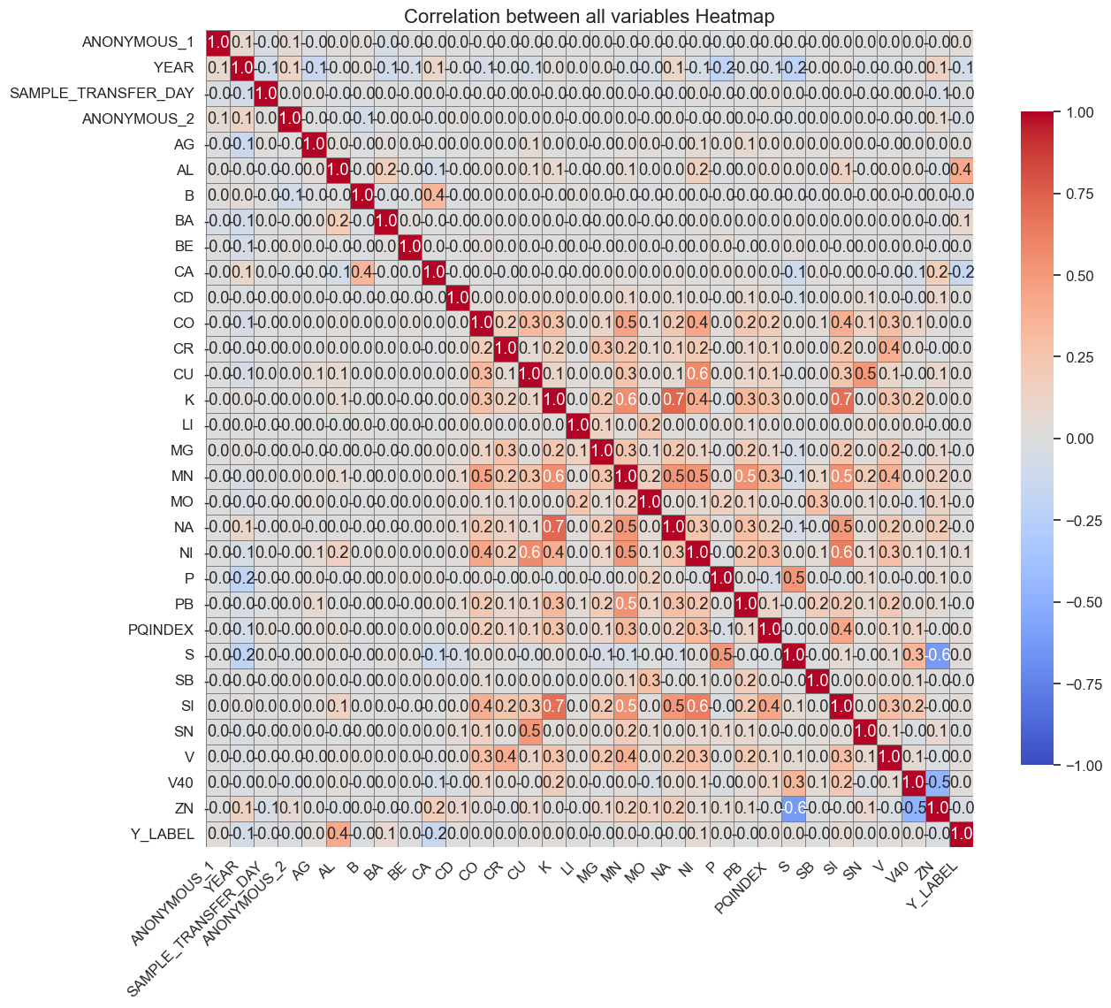
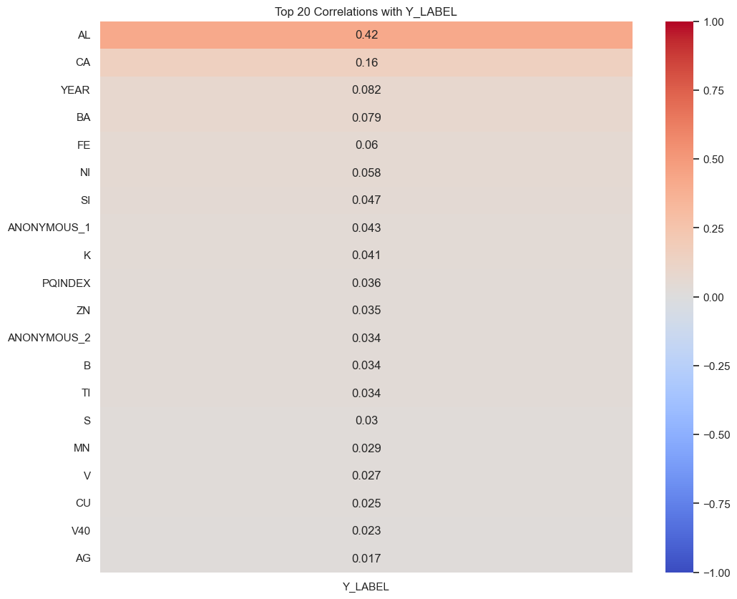
Component 3 EDA
제일 비중이 높은 COMP3의 상관관계 확인

Slide 24
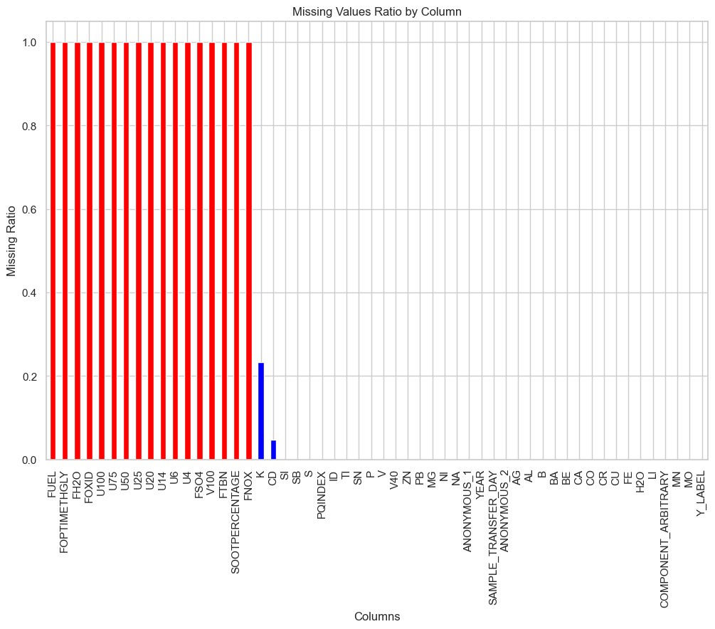
Component 3 EDA
결측치 보유 열
CD, K, SOOTPERCENT, FUEL, FOPTIMETHGLY, FH20, FSO4, FTBN, FNOX U100, U75, U50, U25, U20, U14, U6, U4
전체 NULL 열 제거
SOOTPERCENT, FUEL, FH20, FSO4, FOPTIMETHGLY, FTBN, FNOX U100, U75, U50, U25, U20, U14, U6, U4
결측치 대체
CD, K 열의 결측치 비율 확인 및 대체 작업 진행
결측치 확인

Slide 25
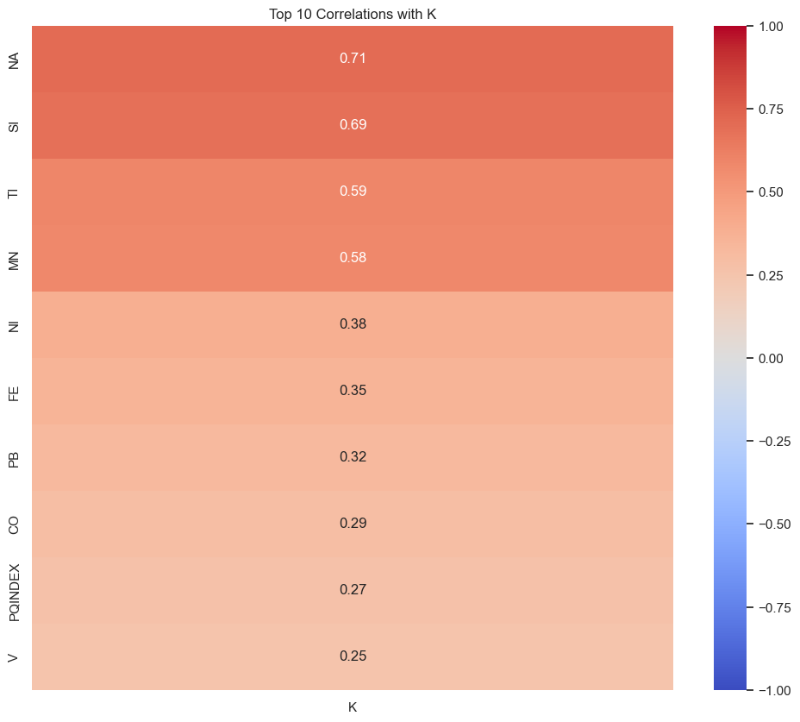
Component 3 EDA
결측치 대체
CD 열 결측치 비율 4.695%
최빈값으로 대체
결측치 대체
K 열의 결측치 비율 23.3759%
K 변수와 다른 변수의 상관관계 확인
상관관계가 높은 NA, SI 열 확인 (0.7 전후)
다중회귀모델 제작하여 결측치 대체
결측치 대체

Slide 26
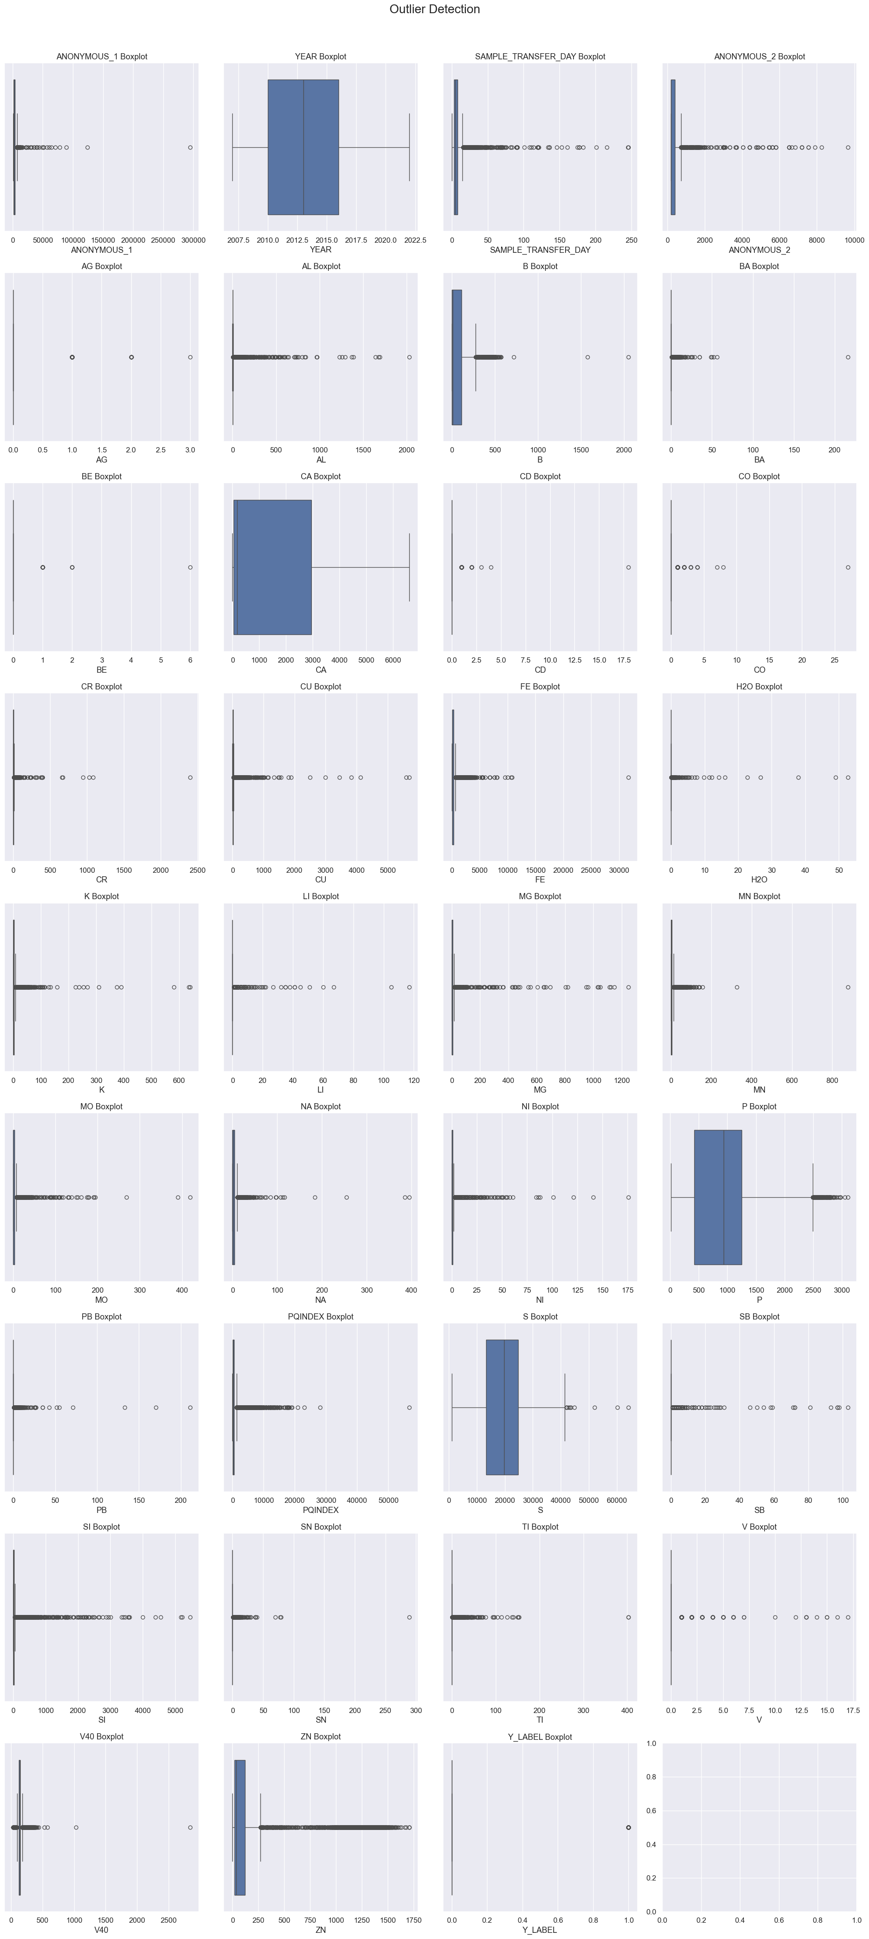
Component 3 EDA
이상치 미제거
장비마다 연식도 다르고, 사용할 때 운행 위치, 방식, 시간대 등이 다 다름 → 같은 장비더라도 도출되는 값 상이
값의 범위 자체 정의 불가 (도메인, 현업 지식 부족) 어떠한 값도 이상치라고 판단하기에는 추론 근거 부족
시계열 데이터 등이 없기 때문에 데이터의 흐름에 따른 이상치 판단이 섣부르다고 판단
변수 이상치 확인
IQR로 확인시 너무 많은 이상치 존재

Slide 27
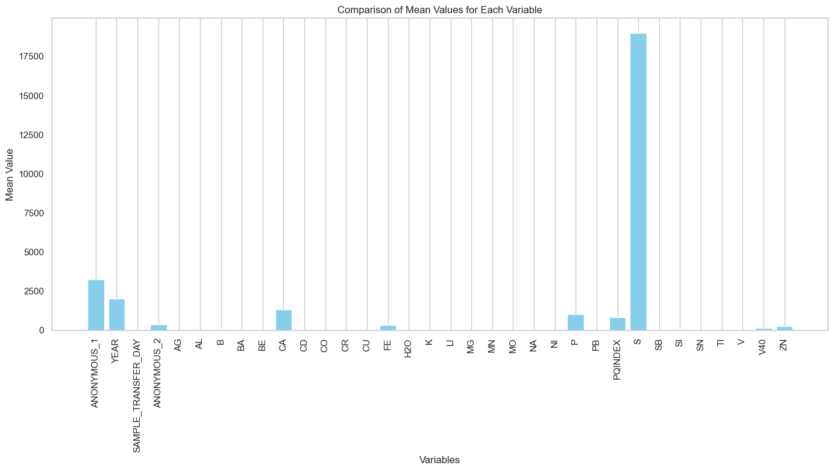
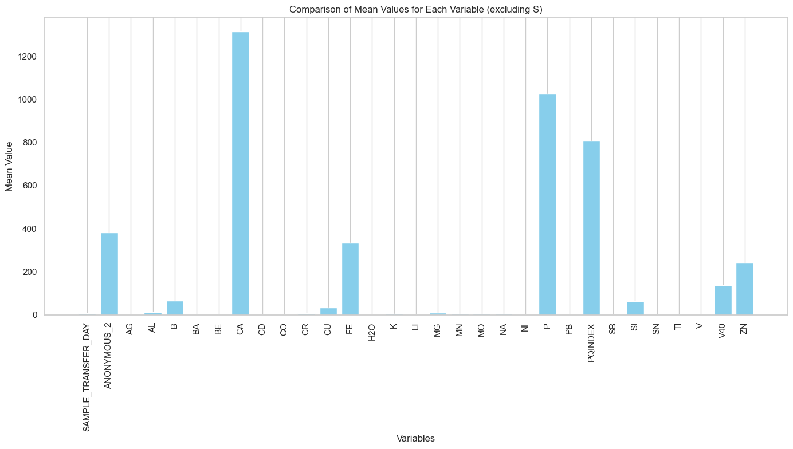
Component 3 EDA
변수 분포 확인: S가 많고, PQINDEX랑 P도 높음을 확인 -> 엔진오일로 추정 가능

Slide 28
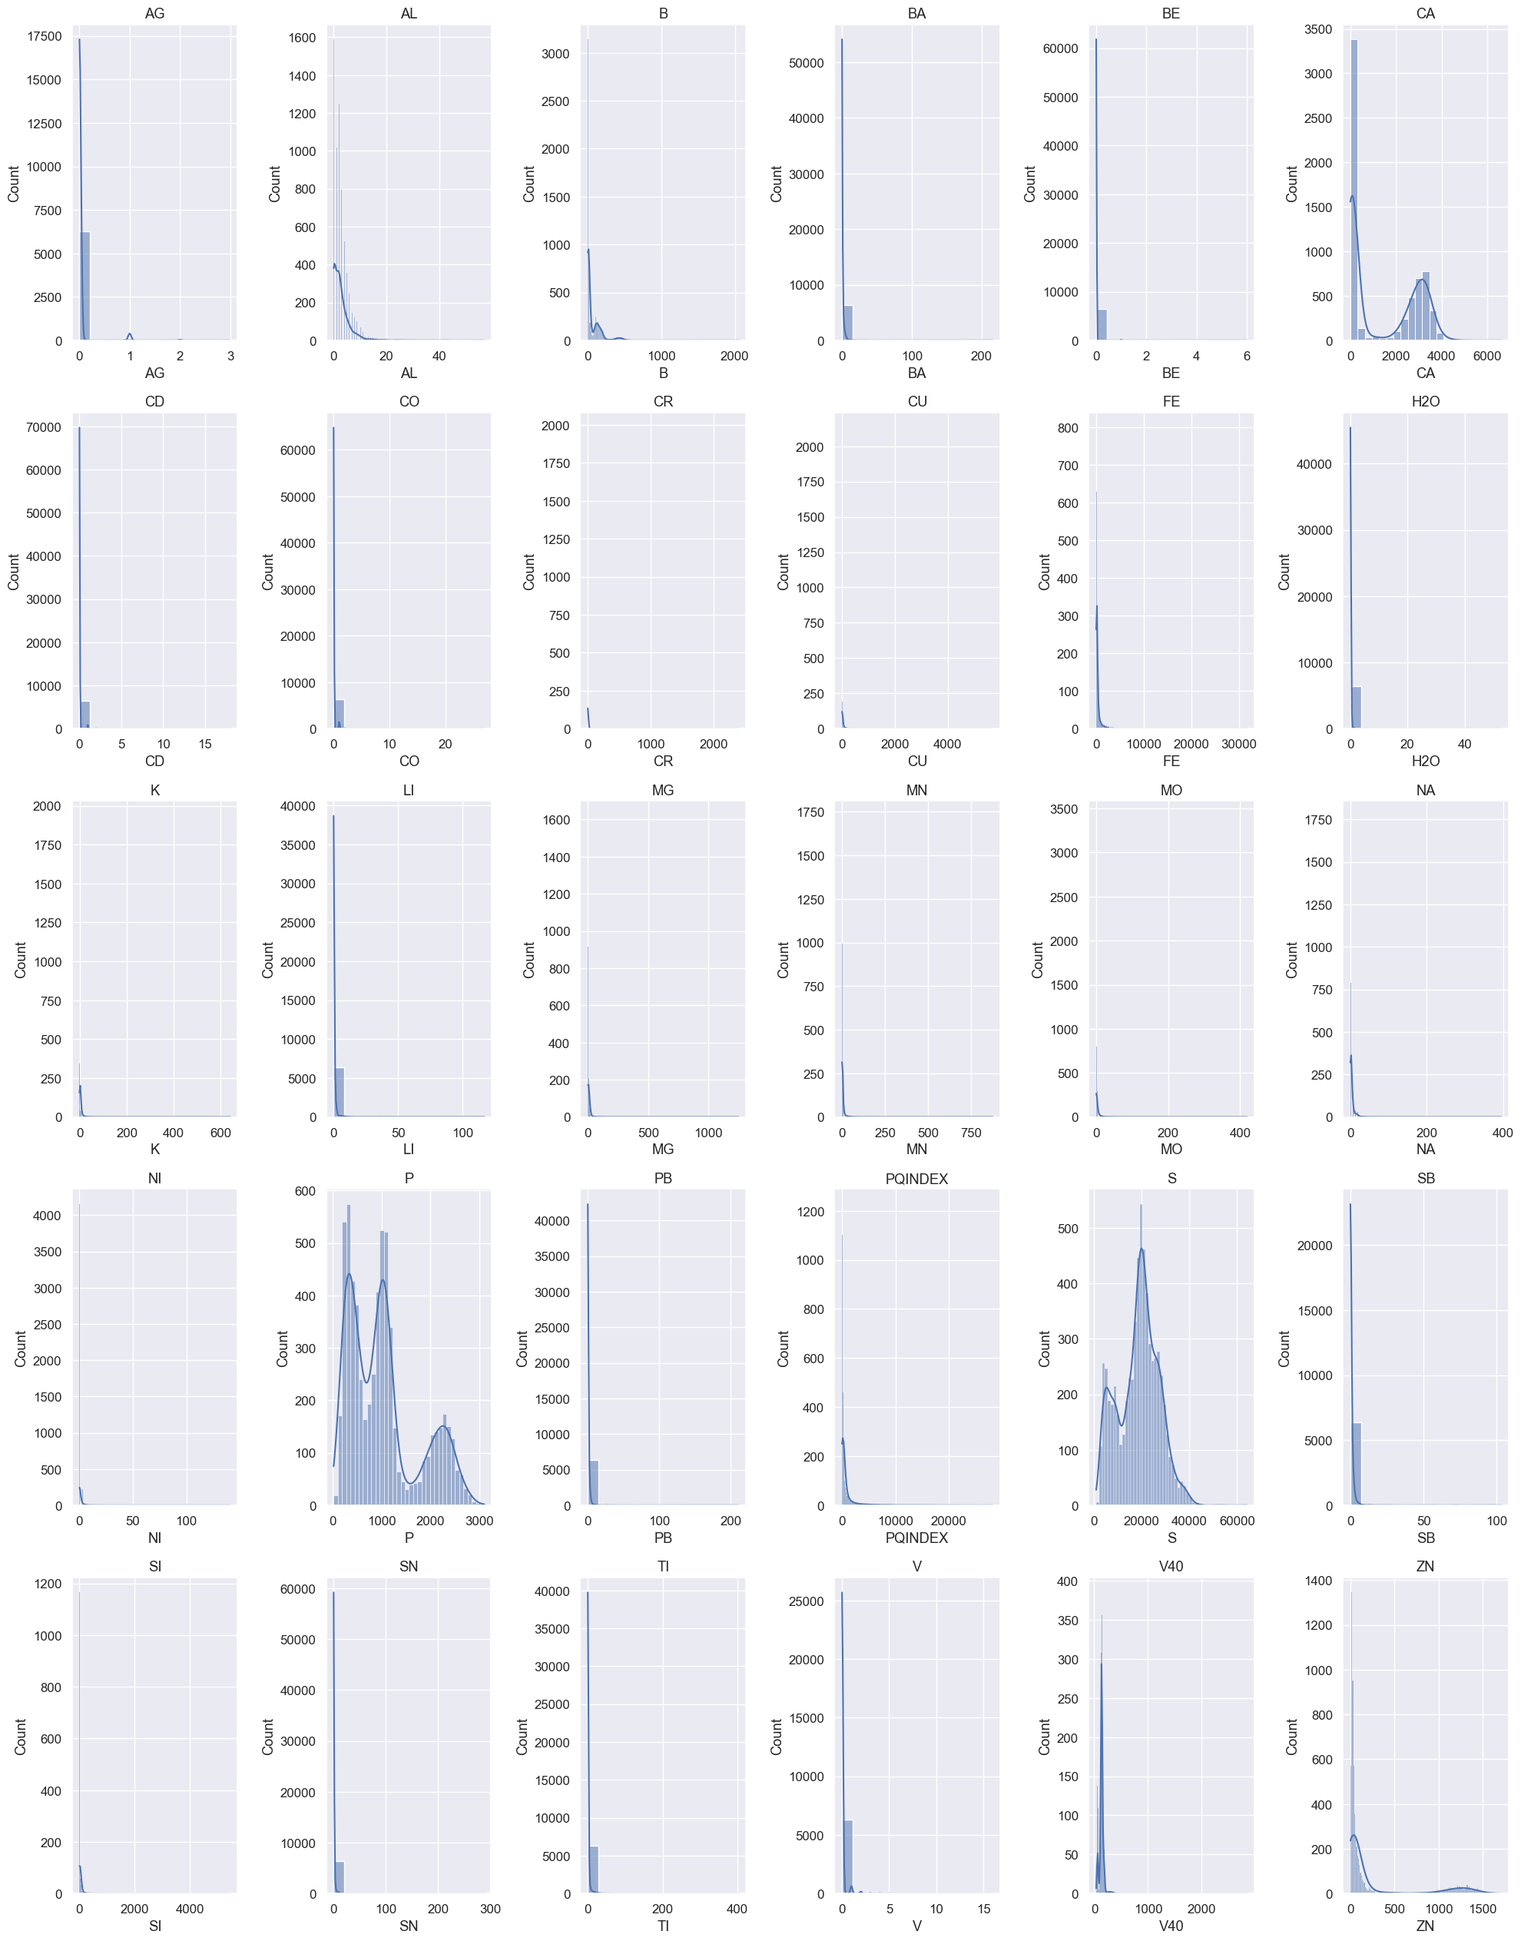
Component 3 EDA
COMP3을 엔진오일이라고 추측했으나, 양품 여부와 관계 없이 P와 S변수에서 3번의 능선 확인 3개 정도의 오일이 데이터에 포함되어 있는 것으로 추정

Slide 29
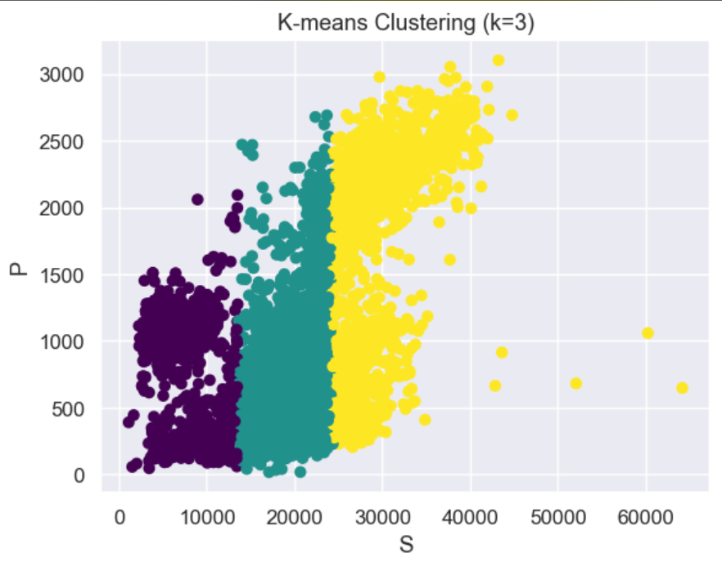
Component 3 EDA
COMP3 분류
Length of Xa: 1791
Length of ya: 1791
Length of Xb: 3378
Length of yb: 3378
Length of Xc: 1881
Length of yc: 1881
모델링 개수
COMPONENT ALL
COMPONENT 1
COMPONENT 2
COMPONENT 3A
COMPONENT 3B
COMPONENT 3C
P와 S변수를 기준으로 k =3으로 클러스터링 진행

Slide 30
Component 3 EDA
데이터 스케일링 및 모델링 선정
Robust Scaling
이상치에 의한 왜곡을 방지할 수 있음
데이터의 중심과 분포를 잘 반영
원래 데이터의 분포를 잘 유지할 수 있음
큰 데이터셋에서도 효율적임
Catboost
범주형 변수의 효율적 처리
과적합을 줄이기 위한 순서 부스팅
내장 교차 검증 기능을 통한 성능 평가

Slide 31
컴포넌트 ALL EDA
모델링 결과 및 성능 지표
Component ALL
Iteration : 100 / Learning_rate : 0.2 / depth : 4
12_leaf_reg : 3 / Border_count : 32
F1 Score : 0.83
Component 1
Iteration : 140 / Learning_rate : 0.17 / depth : 5
12_leaf_reg : 3 / Border_count : 30
F1 Score : 0.75
Component 2
Iteration : 120 / Learning_rate : 0.7 / depth : 4
12_leaf_reg : 4 / Border_count : 150
F1 Score : 0.72

Slide 32
컴포넌트 ALL EDA
모델링 결과 및 성능 지표
Component 3A
Iteration : 500 / Learning_rate : 0.1 / depth : 6
12_leaf_reg : 1 / Border_count : 100
F1 Score : 0.71
Component 3B
Iteration : 200 / Learning_rate : 0.1 / depth : 4
12_leaf_reg : 4 / Border_count : 50
F1 Score : 0.71
Component 3C
Iteration : 500 / Learning_rate : 0.05 / depth : 7
12_leaf_reg : 3 / Border_count : 100
F1 Score : 0.71

Slide 33
컴포넌트 ALL EDA
불량 판별 지표 설정
Catboost 모델은 임계치값(proba)를 0.5로 설정
→ original threshold
Threshold 조정을 통해 단계마다 정보를 제공함 (과대적합)
고객이 자신의 오일 상태를 추측, 불량 전에 교체 권유
Proba | 예측결과
~0.40 | 정상
0.40~0.45 | 주의
0.45~0.50 | 경고
0.50~ | 위험

Slide 34
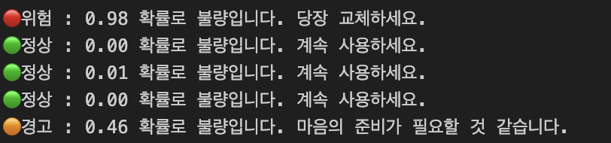
컴포넌트 ALL EDA
예시 모델링(Component 2)
주의 및 경고 신호를 통해 마음의 준비를 하는데 도움을 줄 수 있음

Slide 35

과제 활용
오일 교체 주기 알람
작업량
시동
수정
오일을 바꾸자! ^^
활용 예시
문제해결!
오일 불량
오일 샘플링으로 데이터 추출
모델링 기반 불량 확률 예측
Notes:
이런 거 하나 넣기

Slide 36
분석 결과 및 요약
분석 결과
과제 개선점
Component 별로 심층 분석을 진행
Threshold 값을 낮게 설정하여 과대적합을 유발함
기존 모델에서 불량을 출력하는 경우보다 더 이른 시점에 주의를 요함
대시보드를 활용하여 접근성을 높힘
데이터셋에 관련된 정보가 부족함
Component 별 결측 열에 대한 정보가 상이함
데이터 분석가가 접근하여 도출할 수 있는 인사이트가 제한됨

Slide 37
자체 평가
평가지문 | 답변
사전 기획의 관점에서 프로젝트 결과물에 대한 완성도 평가 | 10점 만점에 10점
우리 팀의 잘한 부분과 아쉬운 점 | 잘한 점 : 불량여부를 예측하는 것을 넘어서 사전 불량을 예측하여 사용자가 대비를 할 수 있음 아쉬운 점 : 데이터셋에 대한 정보가 부족했음
프로젝트 결과물의 추후 개선점이나 보완할 점 | 변수의 의미를 파악하여 심도 깊은 분석을 진행하면 더 나은 결과를 도출할 것으로 예상함
프로젝트를 수행하면서 느낀 점이나 경험한 성과(경력 계획 등과 연관) | 도메인 지식의 여부와 활용도에 따라 프로젝트의 난이도가 변함을 알 수 있었음 범주형 변수의 특성을 파악할 수 있다면 더 좋은 결과를 도출할 것으로 사료됨 프로젝트의 구체성을 높이기 위한 충분한 마감기한이 필요함을 확인함

Slide 38
대시보드 넘어가는 페이지 넣기
수정
Notes:
Al 보는 거 안 쓰기로 했다

